Slide 1
基于FPGA的RISC-V CPU硬件及其SoC系统的设计
第 II 阶段完成:
一个自定义ISA的16位RISC单周期CPU硬件设计与构建
/02

Slide 2
基于FPGA的RISC-V CPU硬件及其SoC系统的设计
1
1、一个自定义16位RISC CPU的ISA设计。自定义16位RISC CPU的内容包括两方面：
（一）16个16位通用寄存器，r0-r15
（二）16条指令及其格式：
a）跳转 jal rd, imm ；jalr rd,imm(rs1)
b）加载高位立即数 lui rd, imm
c）分支beq,ble op rs1,rs2,imm
d）访存lb,lw op rd,imm(rs1)；sb,sw op rs2,imm(rs1)。
e）算数和逻辑运算
add,sub,and,or op rd,rs1,rs2；
addi,subi op rd,rs1, imm

Slide 3
基于FPGA的RISC-V CPU硬件及其SoC系统的设计
2、一条CPU的指令执行分为取指、译码、执行、访存和写回5个阶段。取指阶段的功能部件：PC地址生成器、指令存储器、IR寄存器；译码阶段的功能部件：通用寄存器堆、立即数扩展、控制单元；执行阶段的功能部件：算术逻辑运算单元ALU、ALU操作数选择器；访存阶段的功能部件：数据存储器；写回阶段的功能部件：写回选择器、通用寄存器堆。各个阶段功能部件的实现可以先易后难，即先使用Python或C语言在主机上完成，然后再使用Verilog语言在FPGA上完成。
2

Slide 4
基于FPGA的RISC-V CPU硬件及其SoC系统的设计
3
3、按一个时钟周期执行一条指令，将上述的功能部件（除数据存储器和指令存储器）有机地连接起来，以构成一个完整的单周期CPU。再将CPU与数据存储器和指令存储器有机地连接起来，形成一个最简单(具有基本功能)计算机系统。亦可使用Python或C语言在主机上完成，或使用Verilog语言在FPGA上完成。

Slide 5
基于FPGA的RISC-V CPU硬件及其SoC系统的设计
4
5
4、给定一个汇编程序，制定汇编语法规则，写一个软件将汇编指令翻译成机器指令。再根据汇编语法规则，写一个整数排序程序。
5、编写一个汇编程序可视化开发工具，能够编辑、编译和下载执行（包含主机Client和目标机Server两个部分，使用UART串口通信，能够动态地将机器指令下载到目标机上执行）。

Slide 6
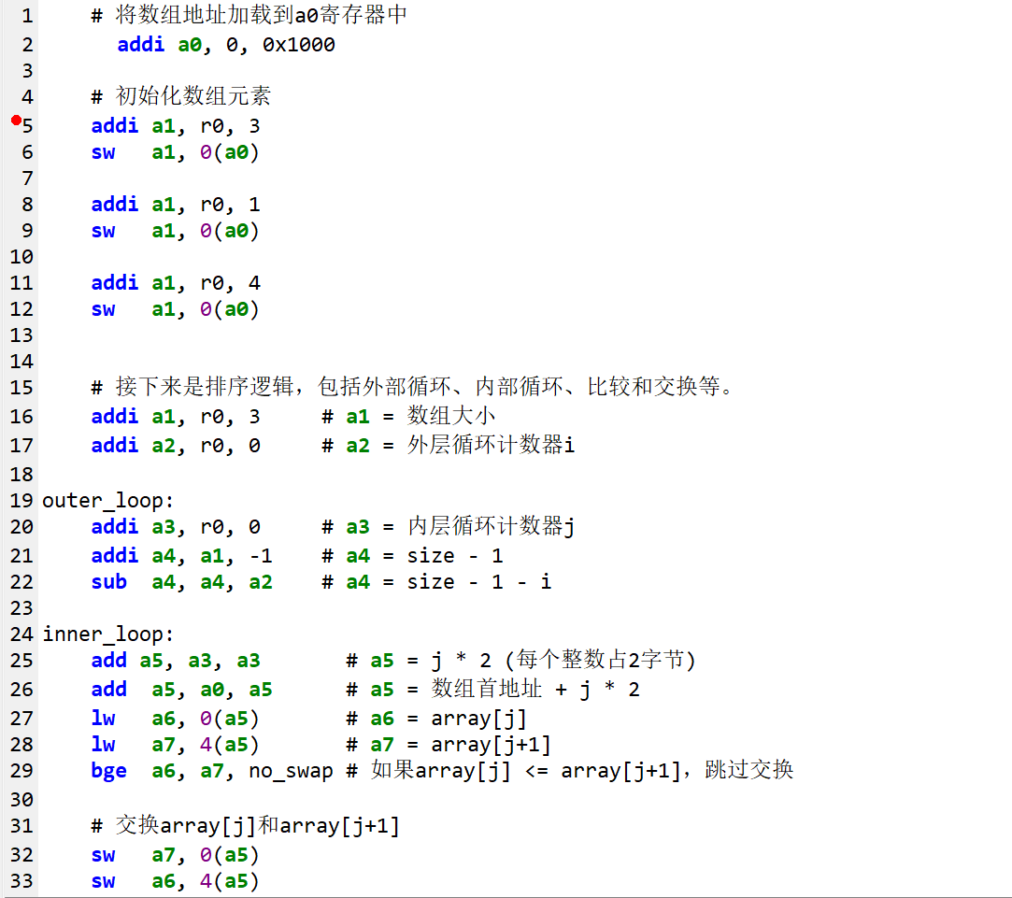

Slide 7
l RISC CPU的一个显著特点是其指令系统相对较小，只包含有限的指令集，这些指令通常都相对简单，每个指令只执行一个低级的操作，如加载、存储或算术运算等。
l RISC CPU通常采用固定长度的指令格式。这种固定长度的指令设计简化了指令的解码过程使得解码逻辑变得简洁，减少了逻辑复杂度，从而提高了指令解码的速度和准确性，有助于实现更高效的指令流水线。
l RISC CPU的寻址方式相对简洁。与CISC CPU支持的多种复杂寻址模式相比，RISC通常只支持少数几种寻址模式。这种简化的寻址方式进一步简化了硬件设计，使得处理器的实现更加高效。
l RISC CPU通常大量使用寄存器，数据处理指令只对寄存器进行操作，只有加载/存储指令可以访问存储器。这种设计提高了指令的执行效率，并减少了处理器对内存的访问次数。

Slide 8
16个16位通用寄存器：r0-r15，其中r0为恒0寄存器，r1为返回地址寄存器ra，r2为栈指针寄存器sp，其余为运算寄存器a0-a12(即r3-r15)，其中a0还作为保存函数参数或返回值。

Slide 9
{小端模式，small endian mode}
12 | 8 | 4 | 0
rs2 | rs1 | rd | op
imm | rs1 | rd | op
imm |  | rd | op
rs2 | rs1 | imm | op

Slide 10
jal rd,imm：将PC的值加上2，结果写入rd寄存器，rd默认为r1，同时将PC的值设置为PC加上符号位拓展的imm，即PC=PC+sext(imm)。
例如：jal r1,4
0000 0100(imm) 0001(r1) 0000(jal)
机器码：16’b0000_0100_0001_0000
sext(imm)：0000_0000_0000_1000

Slide 11
jalr rd,imm(rs1)：将PC的值加上2，结果写入rd寄存器，rd默认为r1，同时将PC值设置为寄存器rs1的值加上符号位拓展的imm，即PC=rs1+sext(imm)。
例如：jalr r1,-4(r3)
1100(imm) 0011(r3) 0001(r1) 0001(jalr)
机器码：16’b1100_0011_0001_0001
sext(imm)：1111_1111_1111_1000

Slide 12
lui rd,imm：将imm左移8位写入rd寄存器。
例如：lui r3,4
0000 0100(imm) 0003(r3) 0010(lui)
机器码：16’b0000_0100_0011_0010
sext(imm)：0000_0000_0000_0100

Slide 13
beq rs1,rs2,imm：如果rs1等于rs2,则将PC的值设置为PC加上符号位拓展的imm，即PC=PC+sext(imm)。
例如：beq r3,r4,4
0100(r4) 0011(r3) 0100(imm) 0011(beq)
机器码：16’b0100_0011_0100_0011
sext(imm)：0000_0000_0000_1000

Slide 14
单周期（Single Cycle）CPU是指CPU从取出1条指令到执行完该指令只需1个时钟周期。一条指令的执行过程包括：取指令→分析指令→执行指令。具体如下：
取指令——当程序已在存储器中时，首先根据程序入口地址取出一条程序，为此要发出指令地址和控制信号。
分析指令——即指令译码，这是对当前取得的指令进行分析，指出它要求什么操作，并产生相应的操作控制命令。
执行指令——根据分析指令时产生的“操作命令”形成相应的操作控制信号序列，通过运算器、存储器及输入/输出设备的执行，实现每条指令的功能，其中包括对运算结果的处理及下条指令地址的形成。

Slide 15
处理器的电路结构包括这些功能单元及其之间的协作关联：程序计数器（PC）、控制器（CU）、通用寄存器（REGs）、算术逻辑单元（ALU）。
程序计数器程序计数器用于指向将要执行的指令的地址，然后自动增值或是通过分支指令来设置其内容。
控制器控制器用于进行指令译码、产生ALU运算控制信号、产生通用寄存器读写控制信号以及协调处理器工作时序工作。
通用寄存器组，ALU运算的源操作数、目的操作数大都来自这个通用寄存器堆。
算术逻辑单元用于进行算术运算、移位操作、比较设置操作以及逻辑运算。

Slide 16
根据RISC CPU的特点，其一条指令的执行过程又可以划分为五个阶段：取指（IF）、译码（ID）、执行（EX）、内存访问（MEM）和写回（WB）。具体如下：
取指（IF）
以程序计数器PC中的内容作为地址，从存储器中取出指令并放入指令寄存器IR；然后自动增值或是通过分支指令来设置其内容。
译码（ID）
对指令进行译码，用IR中的寄存器地址去访问通用寄存器组，读出所需的操作数；用IR中的操作码生成若干控制信号。

Slide 17
执行（EX）
不同指令所进行的操作不同：
① load和store指令：ALU把指令中所指定的寄存器的内容与偏移量相加，形成访存有效地址。
② 寄存器－寄存器ALU指令：ALU按照操作码指定的操作对从通用寄存器组中读出的数据进行运算。
③ 寄存器－立即数ALU指令：ALU按照操作码指定的操作对从通用寄存器组中读出的操作数和指令中给出的立即数进行运算。
④ 跳转指令：将指令中给出的偏移量与PC值相加，形成转移目标的地址。
⑤ 分支指令：将指令中给出的偏移量与PC值相加，形成转移目标的地址。ALU按照操作码指定的操作对从通用寄存器组中读出的数据进行运算，确定是否进行跳转。

Slide 18
内存访问（MEM）
① load指令：根据有效地址从存储器中读出相应的数据；
② store指令： 根据有效地址，向存储器发出写请求，在下一个时钟上升沿把这个数据真正写入到数据存储器。
写回周期（WB）
ALU运算指令的结果、load指令的结果或程序返回的地址，写入到寄存器堆中。

Slide 19
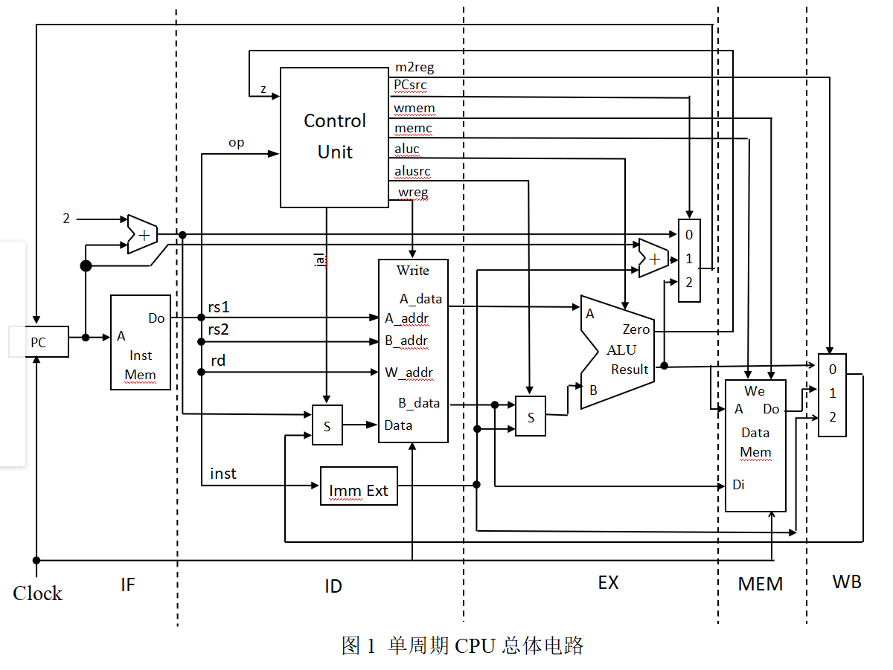

Slide 20
lui a4,0x8 0x800 *0x8000=0x400_0000
outer_loop:
lui a2,0x40 0x4000 *2=0x8000
inner_loop:
addi a1,a1,1
ble a1,a2,inner_loop
addi a3,a3,1
ble a3,a4,outer loop

Slide 21
jal ra,time_delay：call
jalr r0,0(ra)：ret

Slide 22
.data (0x1000)
array: .byte 6, 3, 5, 12, 2, 11
array_size: .byte 6
.text (0x0)
_start:
la a0, array -> lui a0,0x10
lb a1, array_size -> lui a1,0x10;lb a1,6(a1)
# 外层循环计数器
li a2, 0 -> addi a2,x0,0
outer_loop:
# 检查是否完成外层循环
addi a2, a2,1
beq a2, a1, end_sort
j outer_loop -> jal r0, outer_loop
。。。
end_sort:
# 排序完成，进入无限循环
j end_sort

Slide 23
.data
array: .byte 6, 3, 5, 12, 2, 11
array_size: .byte 6
.text
_start:
#把 data section 从 flash 搬运到 ram 中
la a0, _data_lma -> lui a0,??;addi a0,a0,??;。。。
la a1, _data_start -> lui a1,0x10
la a2, _data_end -> lui a2,0x10;addi a2,a2,6
beq a1, a2, begin
。。。
begin:#开始
la a0, array
lb a1, array_size
。。。
end_sort:
# 排序完成，进入无限循环
j end_sort
_data_lma:

